Slide 1

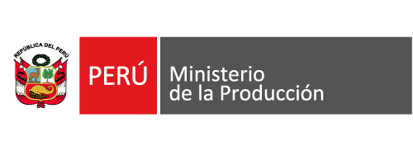

IMPLEMENTACIÓN DEL SISTEMA DE ALERTA TEMPRANA SANITARIA
26 de abril de 2019 - Dirección de Supervisión y Fiscalización Pesquera y Acuícola

Slide 2

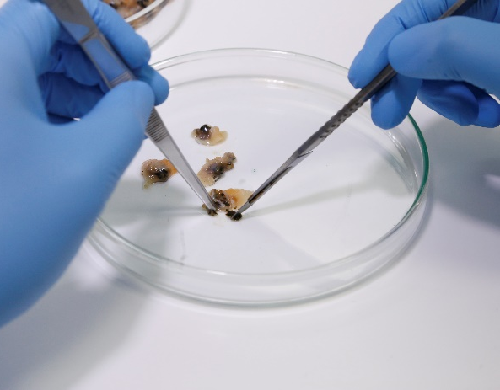
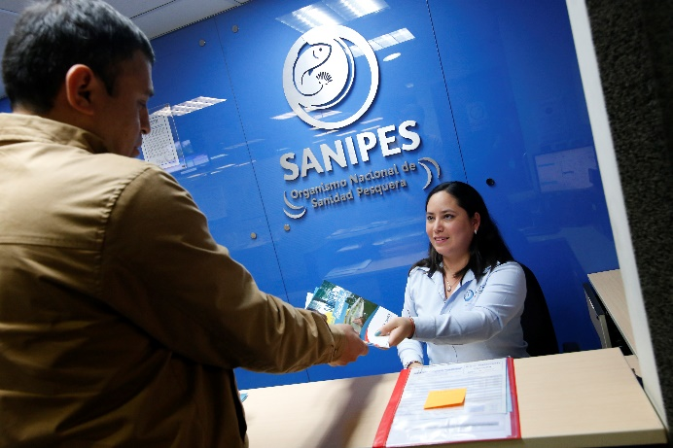
¿Qué es SANIPES?
Es el Organismo Nacional de Sanidad Pesquera – SANIPES, es un Organismo Técnico Especializado adscrito al Ministerio de la Producción, encargado de normar, supervisar y fiscalizar las actividades pesqueras, acuícolas y de piensos de origen hidrobiológico en el ámbito de su competencia.

Slide 3
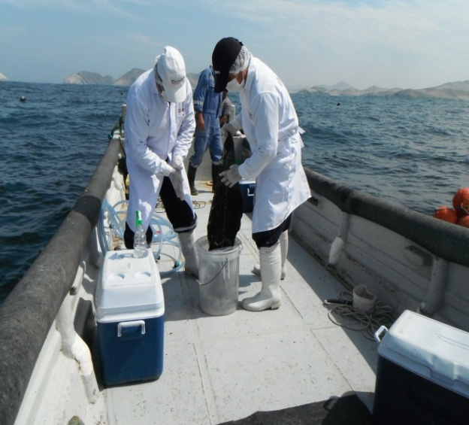
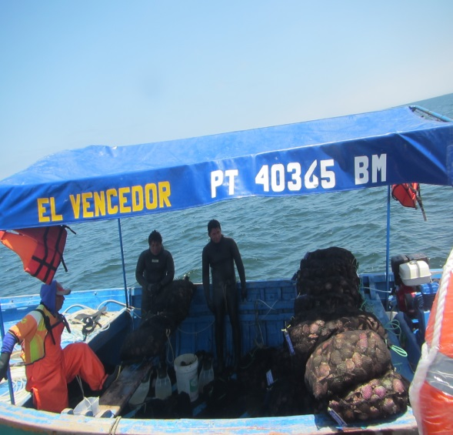
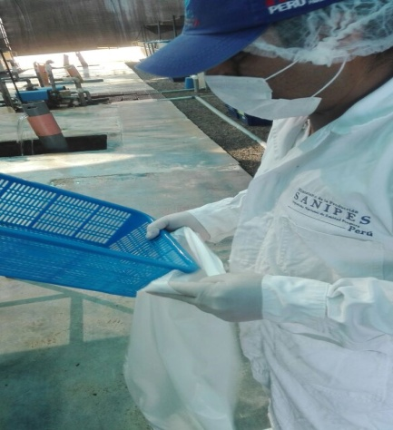
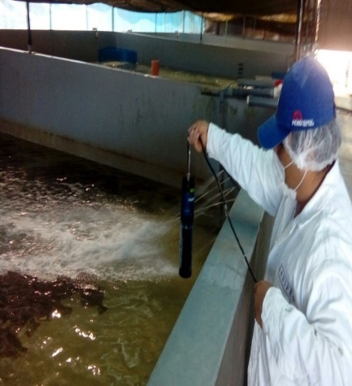
SUB DIRECCIÓN DE SUPERVISIÓN ACUÍCOLA
Cuenta con 2 programas.
1.- Programa de control de Moluscos Bivalvos vivos (PCMBV): DS 07-2004-PRODUCE, Las áreas de producción de bancos naturales o de acuicultura deben de ser evaluadas, clasificadas y SOMETIDAS A UN PROGRAMA DE VIGILANCIA SANITARIA a través de monitoreos de los indicadores sanitarios (E. coli, Salmonella, VHA, Biotoxinas marinas y metales pesados, así como Coliformes termotolerantes y fitoplancton en el agua de mar).
2.- Programa de Control de Peces y Crustáceos. (PCPC): DS N° 040-2001-PE, vigilancia de los residuos de medicamentos veterinarios y sustancias prohibidas a través de toma de muestras en peces y crustáceos provenientes de los centros de cultivo.

Slide 4
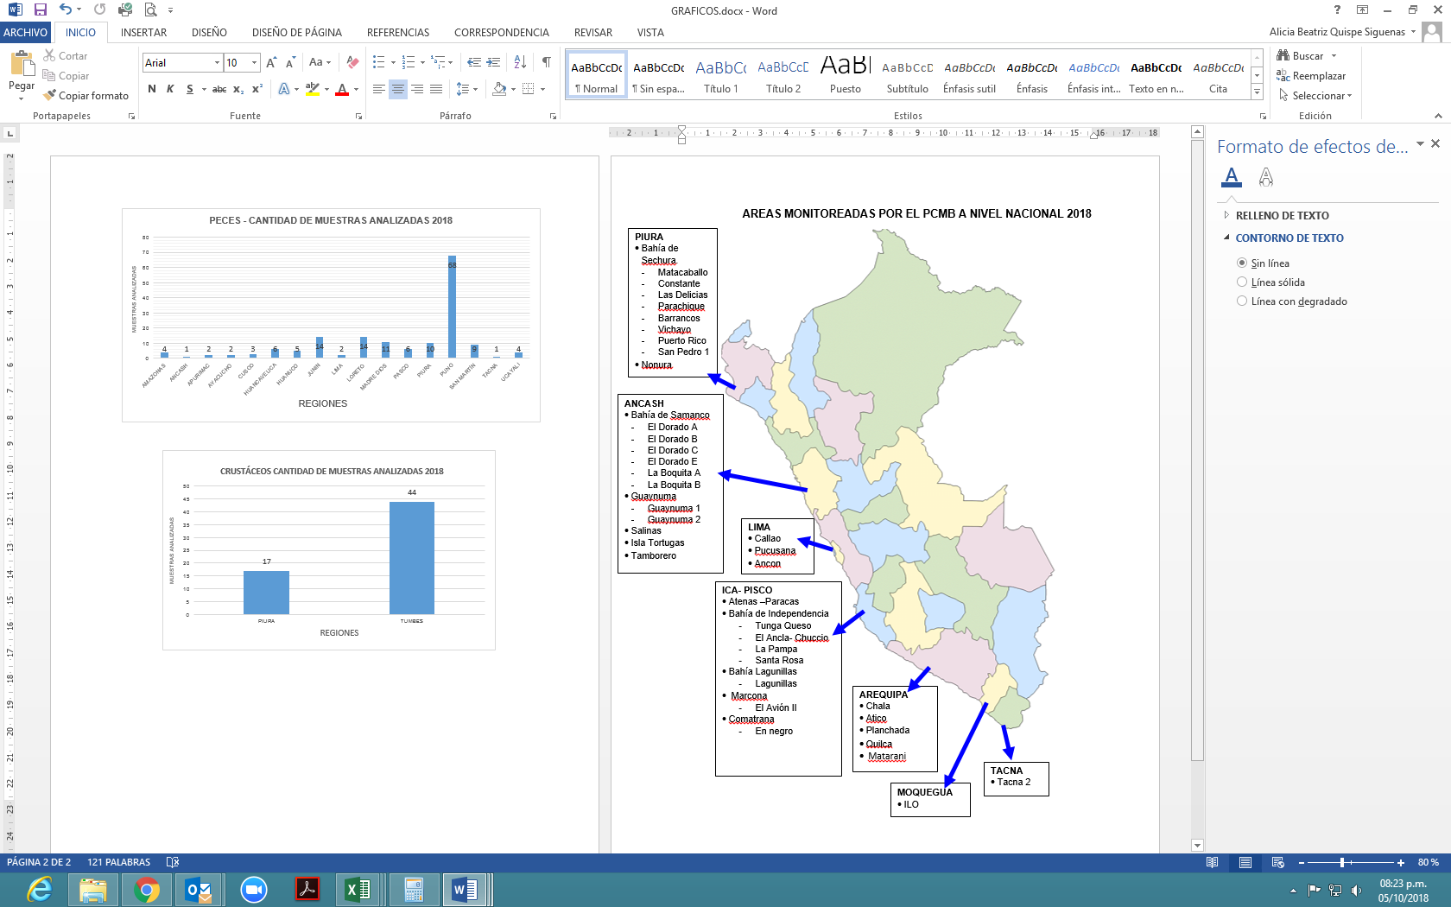
1.- Programa de Control de Moluscos Bivalvos (PCMB)
Actualmente se monitorean 20 áreas de producción de moluscos bivalvos para exportación a la UE y 26 áreas (bancos naturales y concesiones) para el mercado nacional y otros mercados diferentes a la UE, haciendo un total de 46 áreas.

Slide 5
1.- Programa de Control de Moluscos Bivalvos (PCMB)
PLANES DE CONTINGENCIA
En el 2018 se han presentado eventos sanitarios de los siguientes indicadores:
29 eventos que representan un 62 % de E. coli .
14 eventos de representan un 30 % de Salmonella.
3 eventos que representan un 6% de Virus de Hepatitis.
Cabe señalar que los eventos sanitarios generan Planes de Contingencias, donde se toman las medidas establecidas en el procedimiento:
Cierran a la extracción las áreas de producción.
Se realizan nuevos monitoreos
Si los resultados son favorables se Reaperturan las áreas.

Slide 6
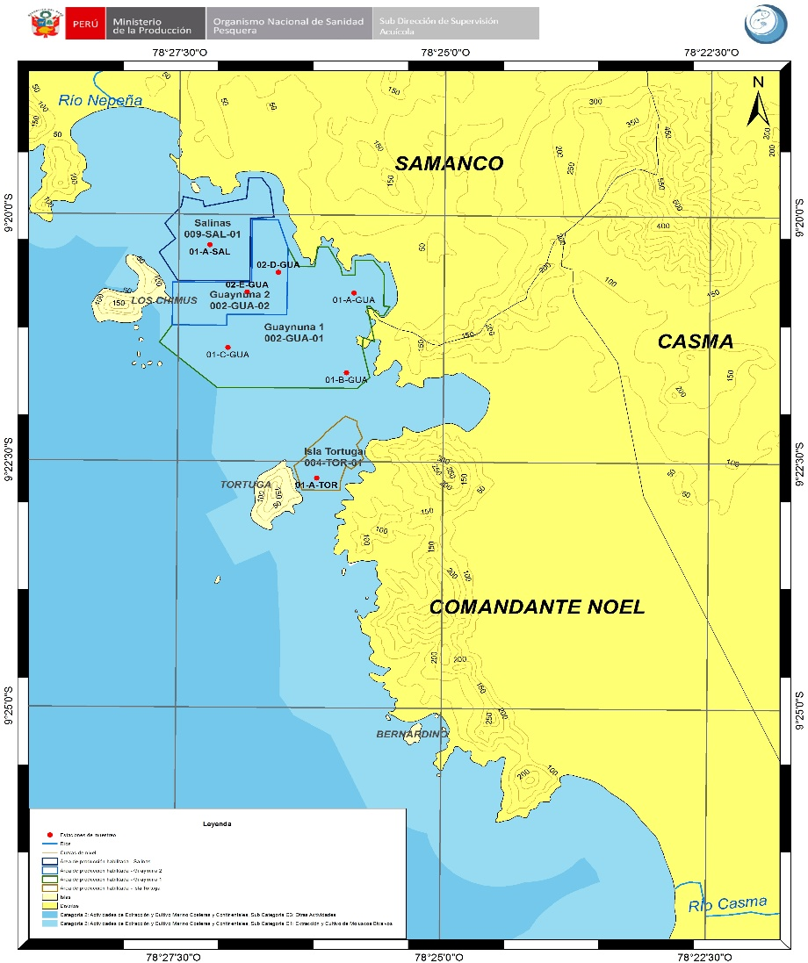
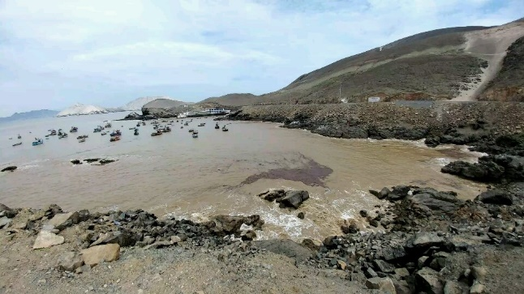
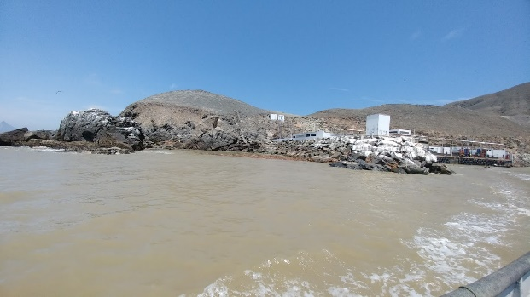
Impacto del Niño Costero en las áreas de producción de moluscos – Casma (Marzo-Abril 2017)
Como consecuencia del fenómeno del Niño Costero 2017 las áreas de producción de moluscos bivalvos que fueron afectados: Salinas, Guaynuna 1 y Guaynuna 2 y Tortugas.
Ingreso de aguas de Rio Nepeña y Casma, en Volumes superan los niveles históricos.
Acumulación de E. coli en moluscos superan los limites permisibles.
Mortandad de moluscos por anoxia
Cierre de áreas por SANIPES, Comunicados Oficiales.
FOTO
SDSA-SANIPES

Slide 7
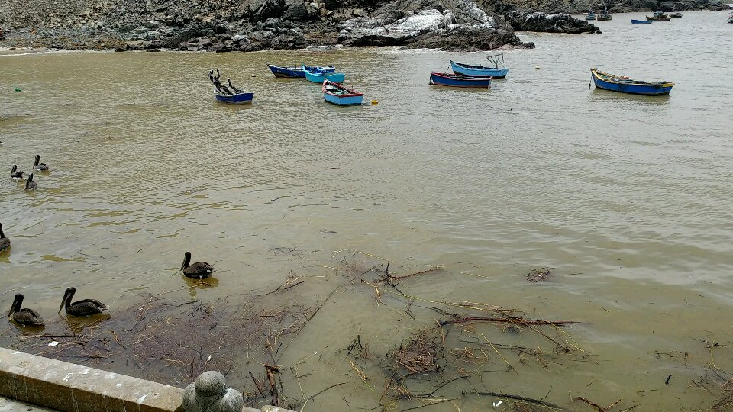
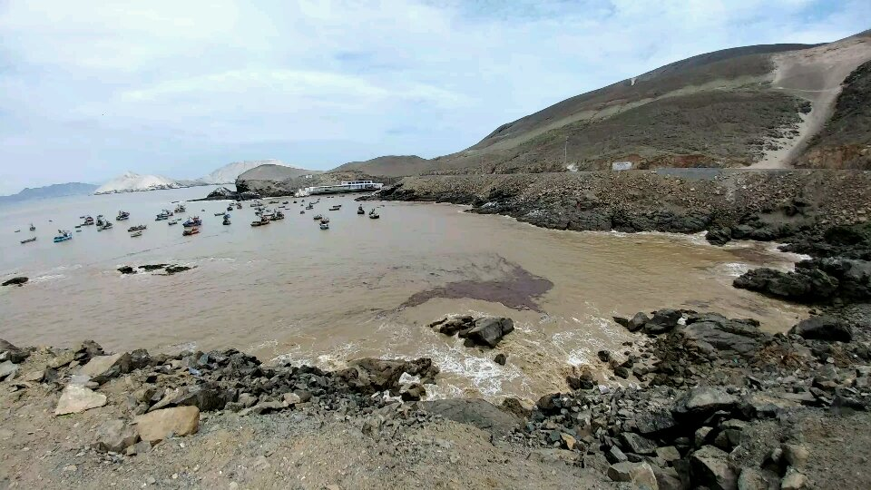
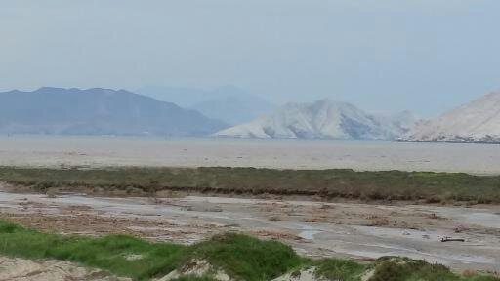
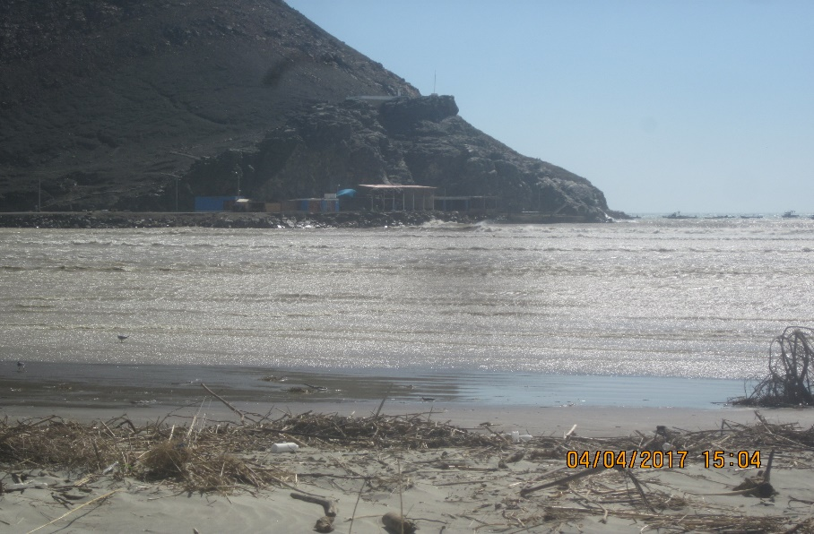
Vistas fotográficas de ingreso de agua rio: Nepeña y Casma.
SANIPES-SDSA

Slide 8
E. coli en Moluscos Bivalvos en Salinas (Ene 2016 a Mayo 2017)
Resultados Anómalos Por Ingreso de Aguas de Rio
SANIPES-SDSA

Slide 9
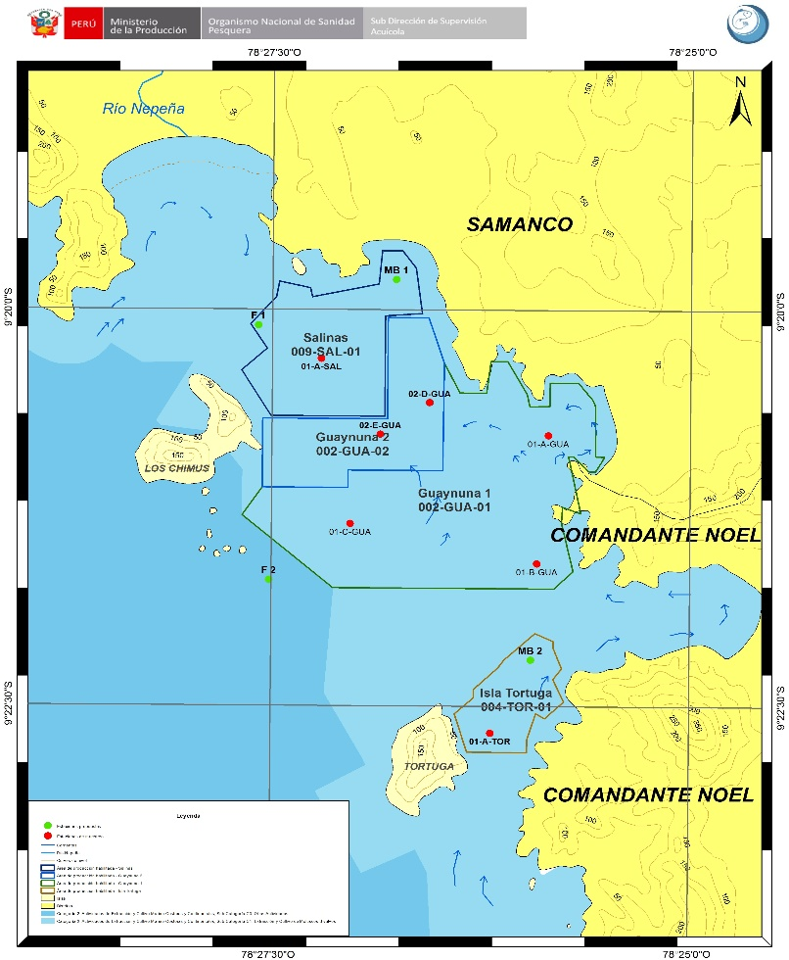
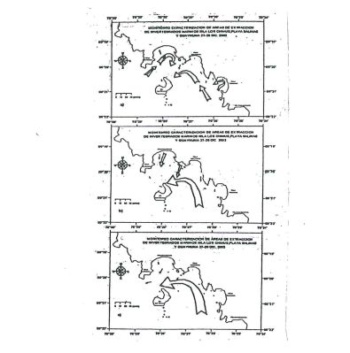
Propuesta de nuevas estaciones de control y vigilancia, para los siguientes Indicadores:
Fitoplancton (FAN)
Microbiológico (E. coli, C. termotolerantes)
Sanidad de Moluscos
M
M
F1
F
S
S
M
S
S
F2
M
S

Slide 10
Implementar las nuevas estaciones de monitoreo Sanitario.
Las nuevas estaciones antes de iniciar a monitorear debe ser validado en el campo por SANIPES y coordinado con los concesionarios.
Garantizar el monitoreo permanente de los indicadores sanitarios con frecuencia establecida.
En los sistemas de cultivo debe mantener stock de MB siempre.
Con los resultados de la investigación plantear los siguientes escenarios:
Escenario 1. Si los resultados microbiológicos se han mantenido dentro de los LMP y comparado con los resultados históricos solo se debe activar estas estaciones en periodos de Riesgo (Ingreso de aguas de rio).
Escenario 2. Mantener las estaciones de manera permanente

Slide 11
IMPLEMENTACION DE MEDIDAS PARA MITIGAR EL IMPACTO CLIMATOLOGICO EN LA BAHIA DE SECHURA
PROGRAMA DE CONTROL DE MOLUSCOS BIVALVOS (PCMB)
- Incremento en la frecuencia de monitoreos
- Incremento en los puntos de monitoreo - realizando todos los indicadores sanitarios
- Monitoreos de los parámetros oceanográficos
- Ampliación de horarios de atención de DER's
- Ampliación de horarios de atención de expedientes para exportación
- Ampliación de horarios de atención para inspecciones de lotes (áreas)
- Ampliación de horarios de atención de expedientes de habilitación sanitaria
- Control de viabilidad en DPA y Planta
- Planes de Contingencia
- Inmovilización de lotes.

Slide 12
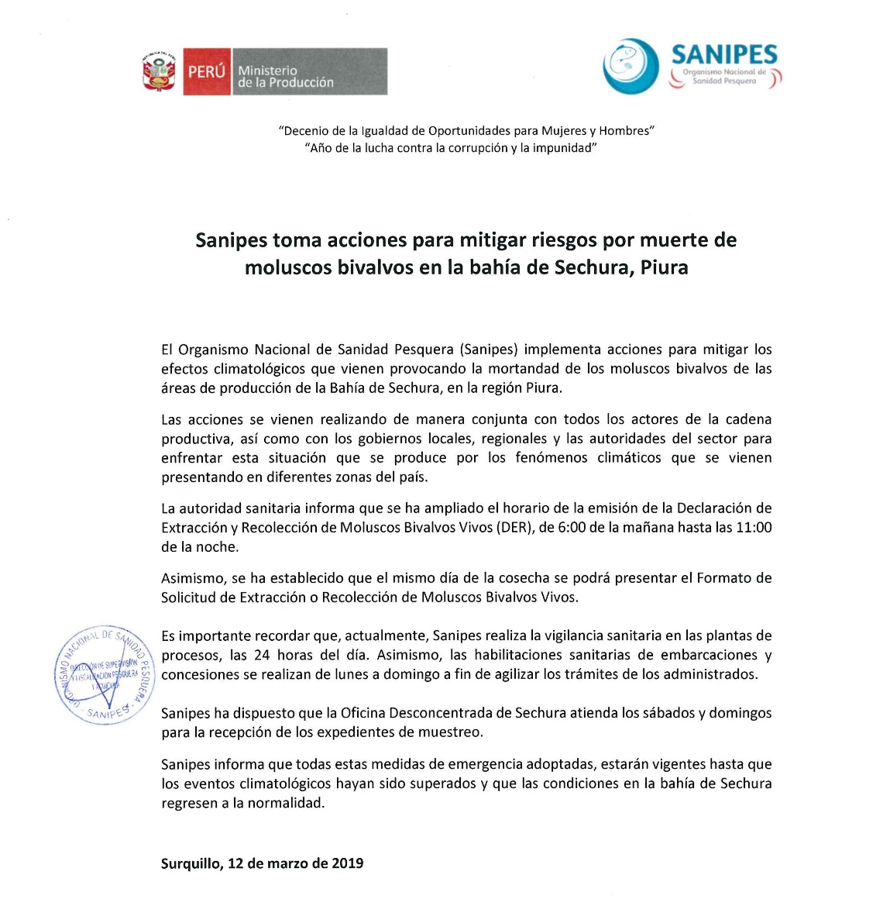

Slide 13
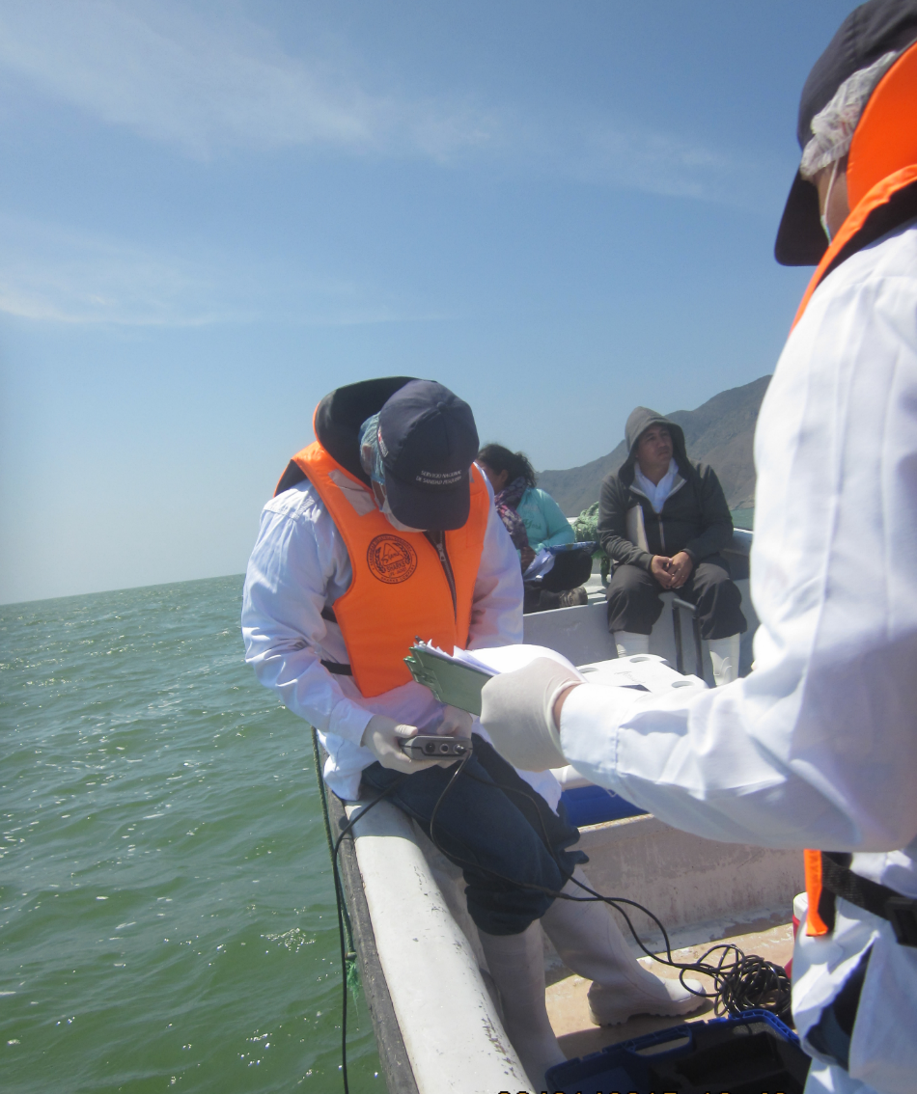
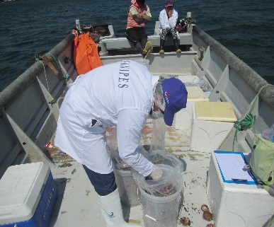
Monitoreo de parámetros oceanográficos

Slide 14
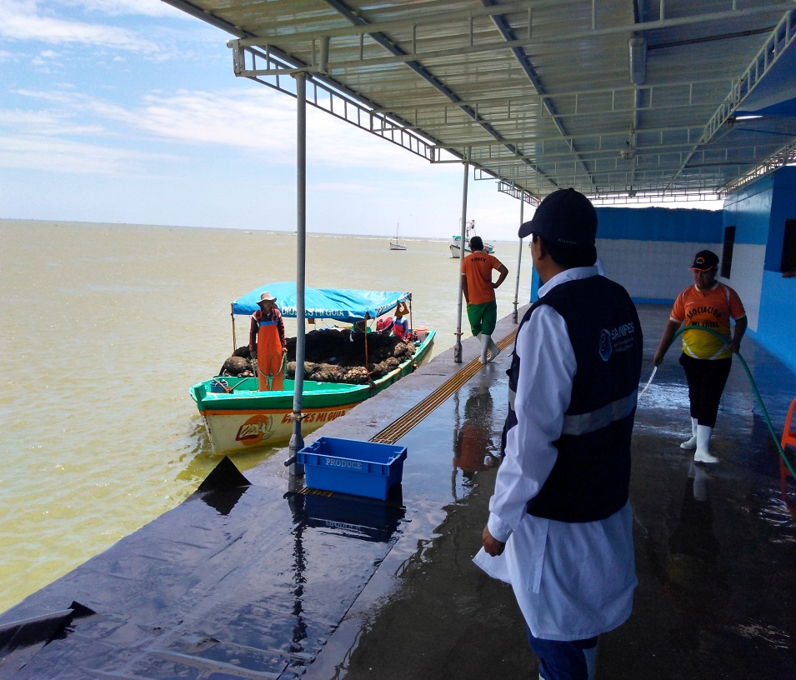
VIABILIDAD DEL RECURSO CONCHA DE ABANICO
Se implementó un plan de acción frente a la mortandad del recurso concha de abanico “Argopecten purpuratus” en la bahía de Sechura, en la cual se realiza una verificación de viabilidad del recurso en mención por parte de la Autoridad Sanitaria.

Slide 15

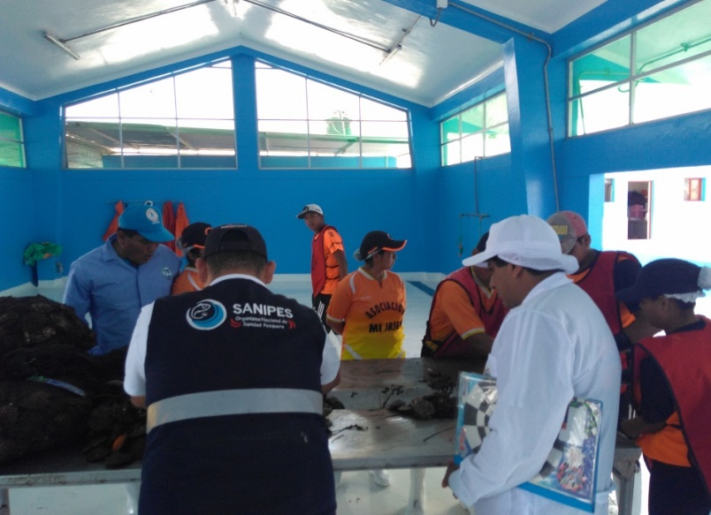
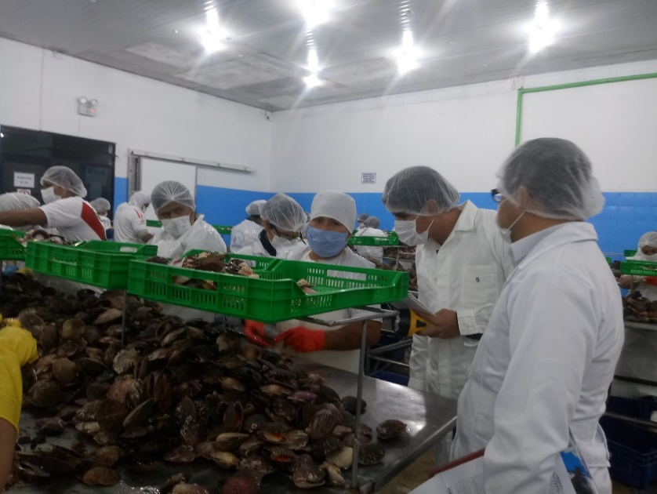
Verificación de viabilidad del recurso concha de abanico realizada en los DPA y plantas de procesamiento

Slide 16
2.- Programa de Control de Peces y Crustáceos (PCPC)
- Manejo/Limpieza - vigilancia de enfermedades
- Infraestructura adecuada
- Aumento de frecuencia de los monitoreos de Programa de Control de Sustancias Prohibidas y residuos de productos acuícolas y contaminantes/Pesticidas.
- Vigilancia de enfermedades
- Incremento en la frecuencia de monitoreos de agua para análisis microbiológicos, pesticidad y metales pesados.

Slide 17
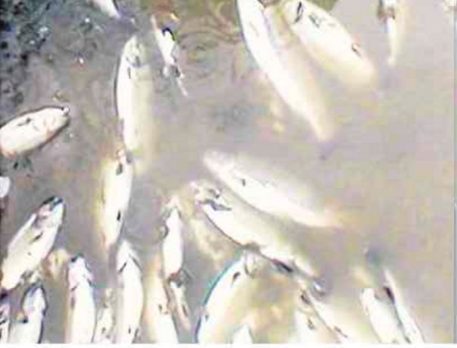
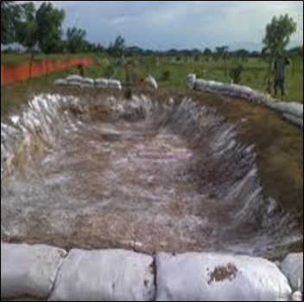
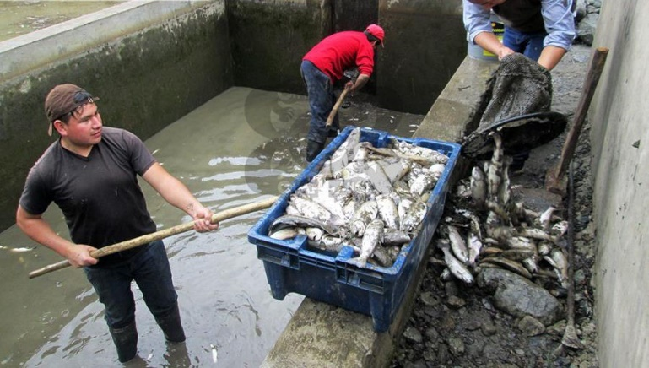
Manejo en Centros de Cultivos (artículos 136°, 137°, 138°, 139° y 140° del DS 040-2001-PE)
Ante la alerta de mortandades en centros de cultivo (peces y crustáceos)
Notificar (comunicar) a la autoridad sanitaria.
Tener los certificados sanitarios de los proveedores de las semillas (larvas/ovas)
Llevar registros de mortandades, parámetros (temperatura del agua, oxigeno).
Tomar evidencia de los eventos ocurridos (fotos de animales enteros y sus vísceras)
Bajar densidad (desdoblar) de los estanques/pozas/jaulas donde hay aumento de mortandades, en estanques/pozas/jaulas previamente tratados (desinfectados), en lo preferible, las aguas de estos estanques no deberá ser reusadas o trasladar la jaula a un sector alejado.
Todo material o equipo que se encuentre en contacto con los estanques/pozas/jaulas afectadas deberán de desinfectarse y debe ser de uso exclusivo.

Slide 18
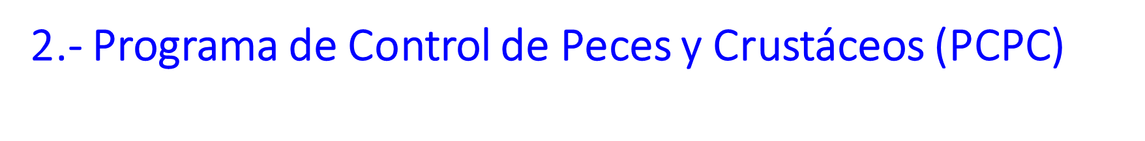
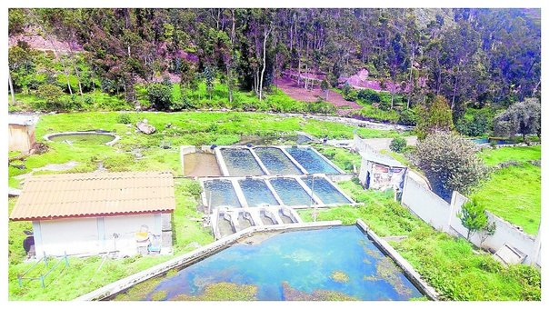
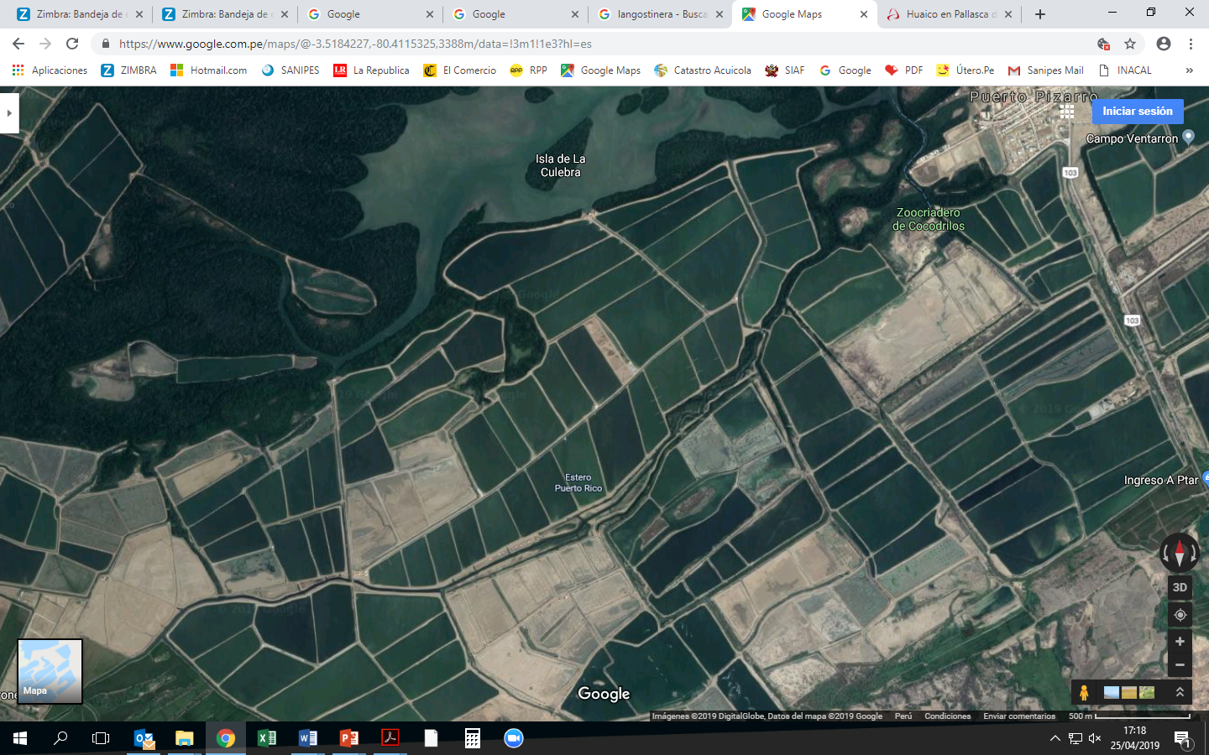
Requerimiento de Diseño y Construcción (Artículos 132°, 133° 134° y 135° del DS 040-2001-PE)
El diseño y ubicación de las Infraestructuras acuícolas (pozas/estanques/jaulas) debe de en la medida de lo posible prevenir o minimizar mediante otros infraestructuras, el ingreso de aguas contaminadas (antropogénico, evento natural).
En caso de centros de cultivo de pozas o estanques: desarenadores, filtros, tratamientos de calidad del agua, reservorios de agua, tratamiento de efluentes.
En caso de jaulas: ubicación alejados de centros poblados, desembocaduras de ríos, zonas industriales, movimiento de jaulas cada cierto tiempo, en caso de eutrofización del cuerpo de agua.
Acceso a las jaulas/estanques/pozas con medidas sanitarias de seguridad (desinfección, botas, manos, uso de mandiles u otros)
Distribución adecuada de los estadios productivos, considerando que la presencia de enfermedades en estadios mayores no afecte a los estadios menores y viceversa.

Slide 19
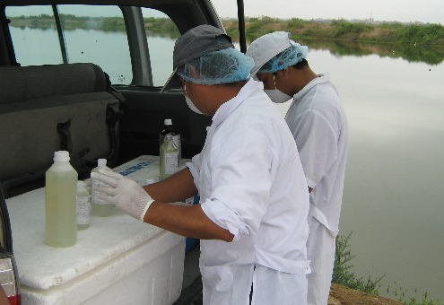
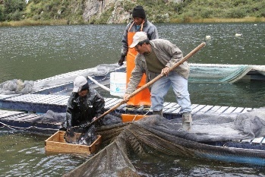
Controles Oficiales y Autocontroles
Autocontroles
Los centros de cultivo deberán de garantizar la inocuidad y sanidad de los recursos hidrobiológicos cultivados:
Realizar análisis semestrales de la calidad del agua (microorganismos, pesticidas, metales pesados)
Realizar análisis de presencia de contaminantes y residuos de medicamentos veterinarios, según lo indique la autoridad sanitaria y previa coordinación con ella.
El alimento utilizado cumple con las condiciones sanitarias.
Controles Oficiales
Realizará tomas de muestras inopinadas para realizar análisis en el recurso cultivado y determinar la presencia de:
Presencia de residuos médicos veterinarios, sustancias prohibidas y contaminantes.
Presencia de Enfermedades (bacterias, virus): IPNV, Mancha Blanca, Boca Roja, Flavobacteria, TILV.
Contaminantes en piensos (aflatoxinas)
En caso de ALERTAS aumentaran las frecuencias de tomas de muestras.

Slide 20
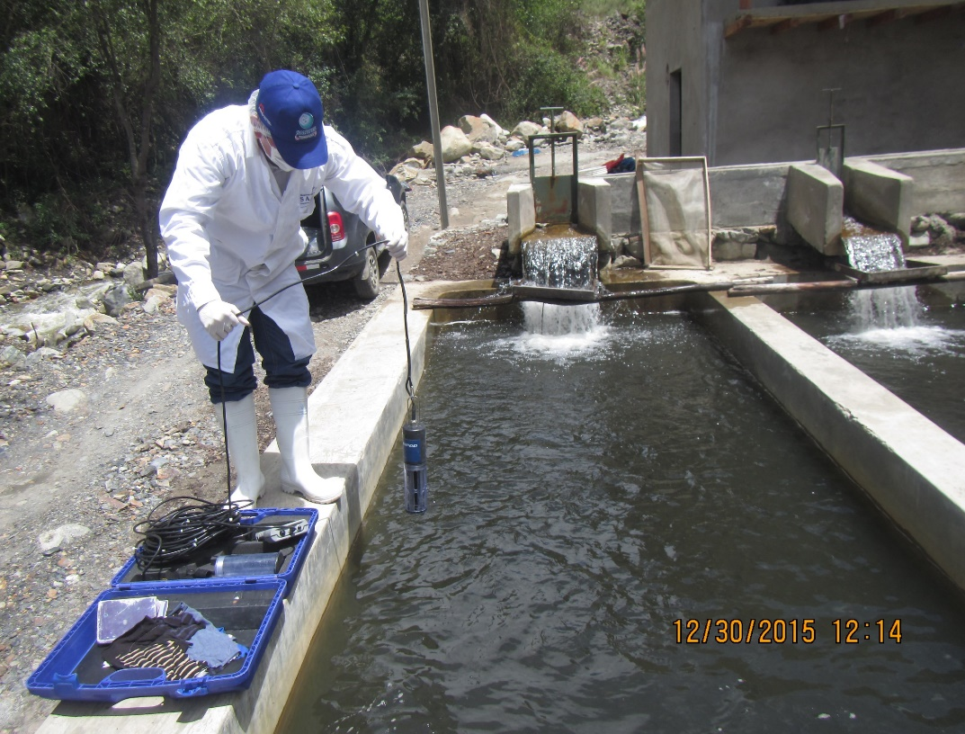
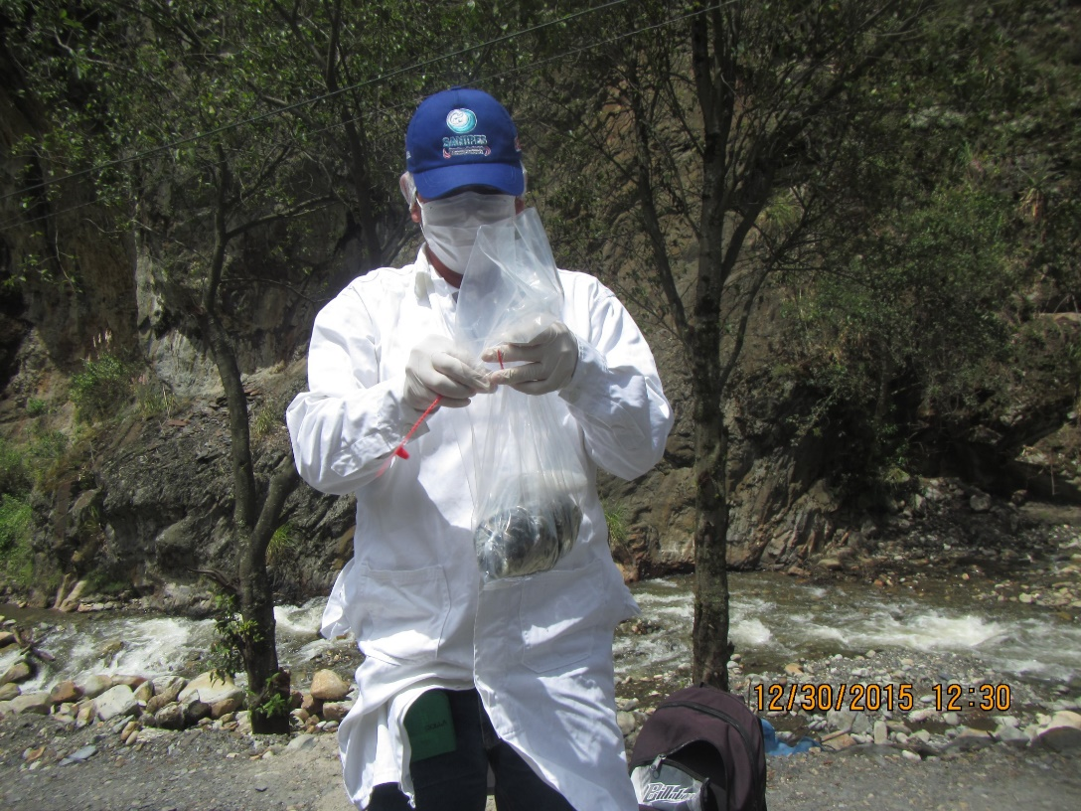

Slide 21
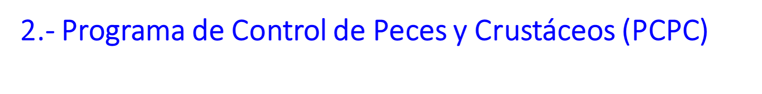
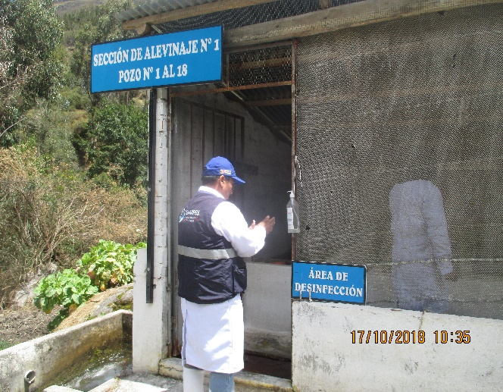
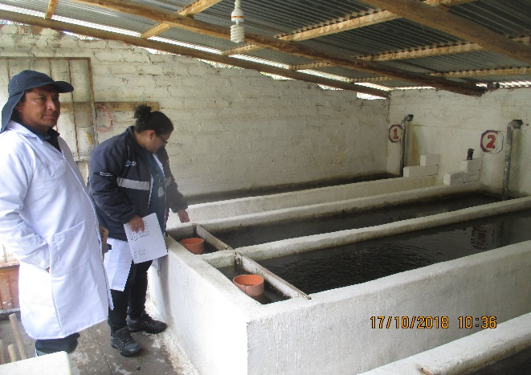
Inspecciones de vigilancia sanitaria
Se tomará en cuenta:
Trazabilidad de Ovas, si se realizó la desinfección, cantidad de ovas importadas (fecha de llegada a Lima y de llegada al centro, procedencia, etc.), en caso de compra de alevines, si el Centro donde se abasteció se encuentra habilitado, en ambos casos deberá de tener el certificado sanitario de importación, registros generados al recibir ovas/alevines (mortandades, densidades de siembra, temperaturas, etc.).
Alimento suministrado, marca, presentación, se le adicionó medicamento/vitamina/sal?.
Registros de Medición de parámetros ambientales, temperatura del agua/ambiente, oxigeno, turbidez, alguna eventualidad, olores, etc.
Del centro de cultivo: procedimientos de limpieza y desinfección (frecuencias), cada jaula o batería de jaula tienen sus propios equipos y materiales de limpieza (registros de desinfección).
Procedimientos de manejo, densidades de siembra por estadio/dimensión de jaula.
Procedimientos de eliminación de mortandades, de desinfección y frecuencias.
Cuentan con MBP y PHS.?
Cantidad de centros operativos en la zona y su programación de siembras y cosechas (densidades).
Mortalidades anteriores presentadas (fechas, % de muertos).
Tratamientos aplicados en caso de mortandades.
Solicitar la documentación de las ultimas importaciones de ovas o en caso de compra de alevines, el centro donde fueron adquiridos (el cual deberá de estar habilitado), país de procedencia.

